Slide 1
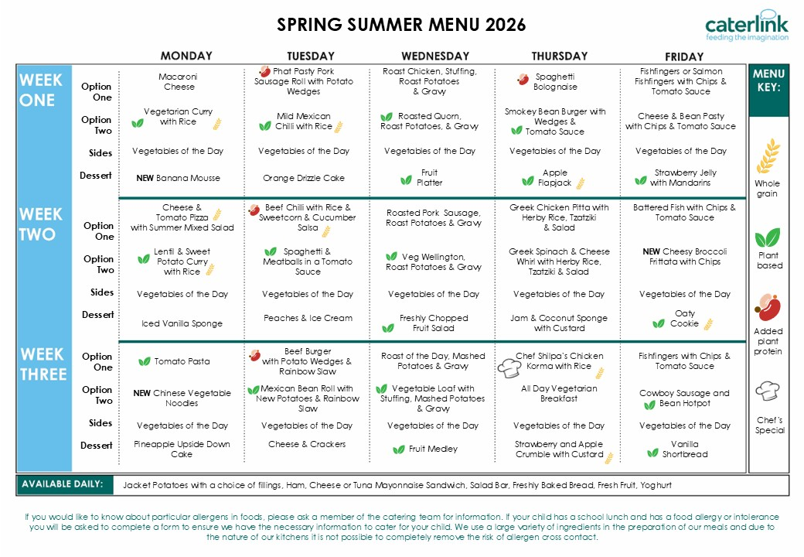
13.4.26
5.5.26
1.6.26
22.6.26
13.7.26
14.9.26
5.10.26
20.4.26
11.5.26
8.6.26
29.6.26
2.9.26
21.9.26
12.10.26
27.4.26
18.5.26
15.6.26
6.7.26
7.9.26
28.9.26
19.10.26

